Slide 1
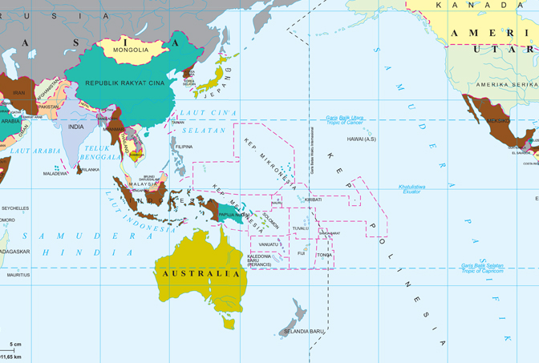
LETAK GEOGRAFIS DAN
LETAK ASTRONOMIS INDONESIA
IPS KELAS 5
TEMA 1 SUBTEMA 1
HENI NURHAENI,M.Pd

Slide 2
LETAK GEOGRAFIS
*Letak geografis adalah letak suatu wilayah yang dilihat dari kenyataannya di permukaan bumi.
* Secara geografis Indonesia terletak
di antara 2 benua yaitu Benua Australia dan Benua Asia
serta di antara 2 Samudra yaitu Samudra Pasifik dan Samudera Hindia.

Slide 3
Batas wilayah Indonesia berdasarkan letak geografisnya, yaitu:
Australia, Samudra Hindia, Laut Timur, dan Laut Arafuru.
Sebelah Selatan
Samudra Hindia.
Sebelah Barat
Selat Malaka, Laut Andaman, Laut Tiongkok Selatan, Laut Sulawesi, Samudra Pasifik, dan Malaysia Timur.
Sebelah Utara
Samudra Pasifik dan Papua Nugini.
Sebelah Timur

Slide 4
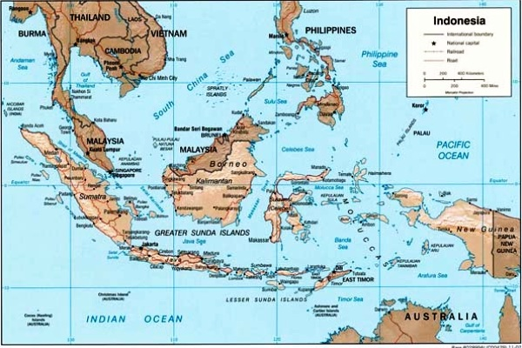
Letak astronomis
adalah letak suatu wilayah yang dilihat dari posisinya di garis lintang dan garis bujur.
Garis lintang:
garis khayal yang melingkar secara mendatar di permukaan bumi.
Garis bujur :
garis yang menghubungkan Kutub Utara dan Kutub Selatan.
Letak astronomis Indonesia adalah
6º LU - 11º LS dan 95º BT - 141º BT

Slide 5
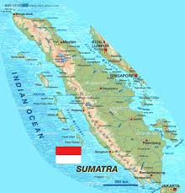
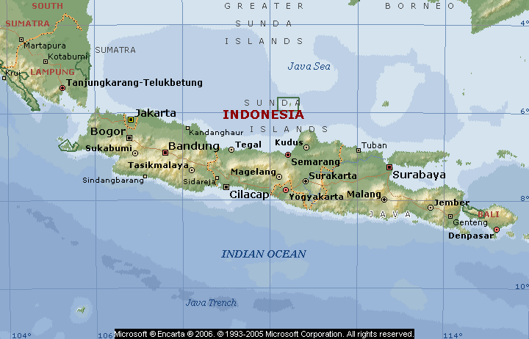
Kondisi Geografis Indonesia
Sumatera
Batas wilayah:
Utara : Teluk Benggala, Malaysia, dan Thailand
Timur : Selat Malaka dan Pulau Kalimantan
Barat : Samudra Hindia
Selatan : Selat Sunda dan Pulau Jawa
Keadaan alam: Selat Malaka, Danau Toba, Sungai Musi, Gunung Kerinci, dan Gunung Leuser.
Jawa
Batas wilayah:
Utara : Pulau Kalimantan dan Laut Jawa
Timur : Selat Bali dan Pulau Bali
Barat : Selat Sunda
Selatan : Samudra Hindia
Keadaan alam: Sungai Bengawan Solo, Danau Ranu Kumbolo, dan Gunung Semeru.

Slide 6
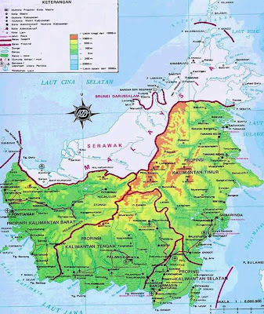
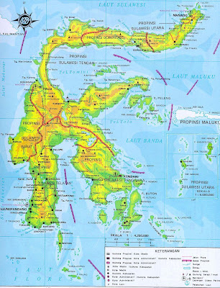
Kalimantan
Batas wilayah:
Utara : Malaysia, Brunei, Laut Tiongkok Selatan
Timur : Selat Makassar dan Pulau Sulawesi
Barat : Laut Natuna dan Pulau Sumatra
Selatan : Laut Jawa dan Pulau Jawa
Keadaan alam: Sungai Kapuas, Danau Bangkau, Gunung Raya, dan Gunung Kinabalu.
Sulawesi
Batas wilayah:
Utara : Laut Sulawesi dan Filipina
Timur : Laut Maluku dan Kepulauan Maluku
Barat : Selat Makassar dan Pulau Kalimantan
Selatan : Laut Flores dan NTT
Keadaan alam: Sungai Poso, Danau Tempe, Gunung Klabat, dan Gunung Lokon.

Slide 7
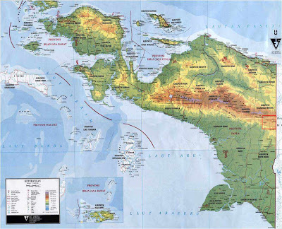
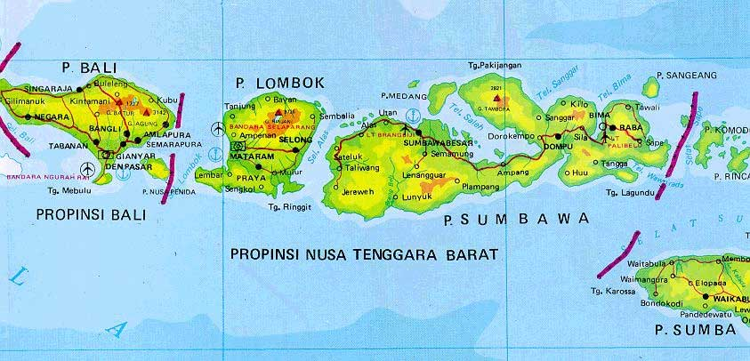
Bali dan Nusa Tenggara
Batas wilayah:
Utara : Laut Bali, Laut Flores, Pulau Sulawesi
Timur : Timor Timur
Barat : Pulau Jawa dan Selat Bali
Selatan : Samudra Hindia
Keadaan alam: Sungai Petanu, Danau Batur, dan Gunung Rinjani.
Papua
Batas wilayah:
Utara : Samudra Pasifik
Timur : Negara Papua Nugini
Barat : Kepulauan Maluku
Selatan : Laut Arafura dan Australia
Keadaan alam: Sungai Memberamo, Danau Sentani, dan Gunung Jaya Wijaya.

Slide 8
Tugas :
Setelah menyimak video dan materi hari ini.
Rangkumlah di buku catatan mu tentang Letak Geografis dan Astronomis Indonesia.
Kemudian hafalkan dan presentasikan secara singkat dalam bentuk video kirim Google Classroom !

Slide 9
Terima kasih
SELAMAT BELAJAR
DAN TETAP Semangat

